Slide 1

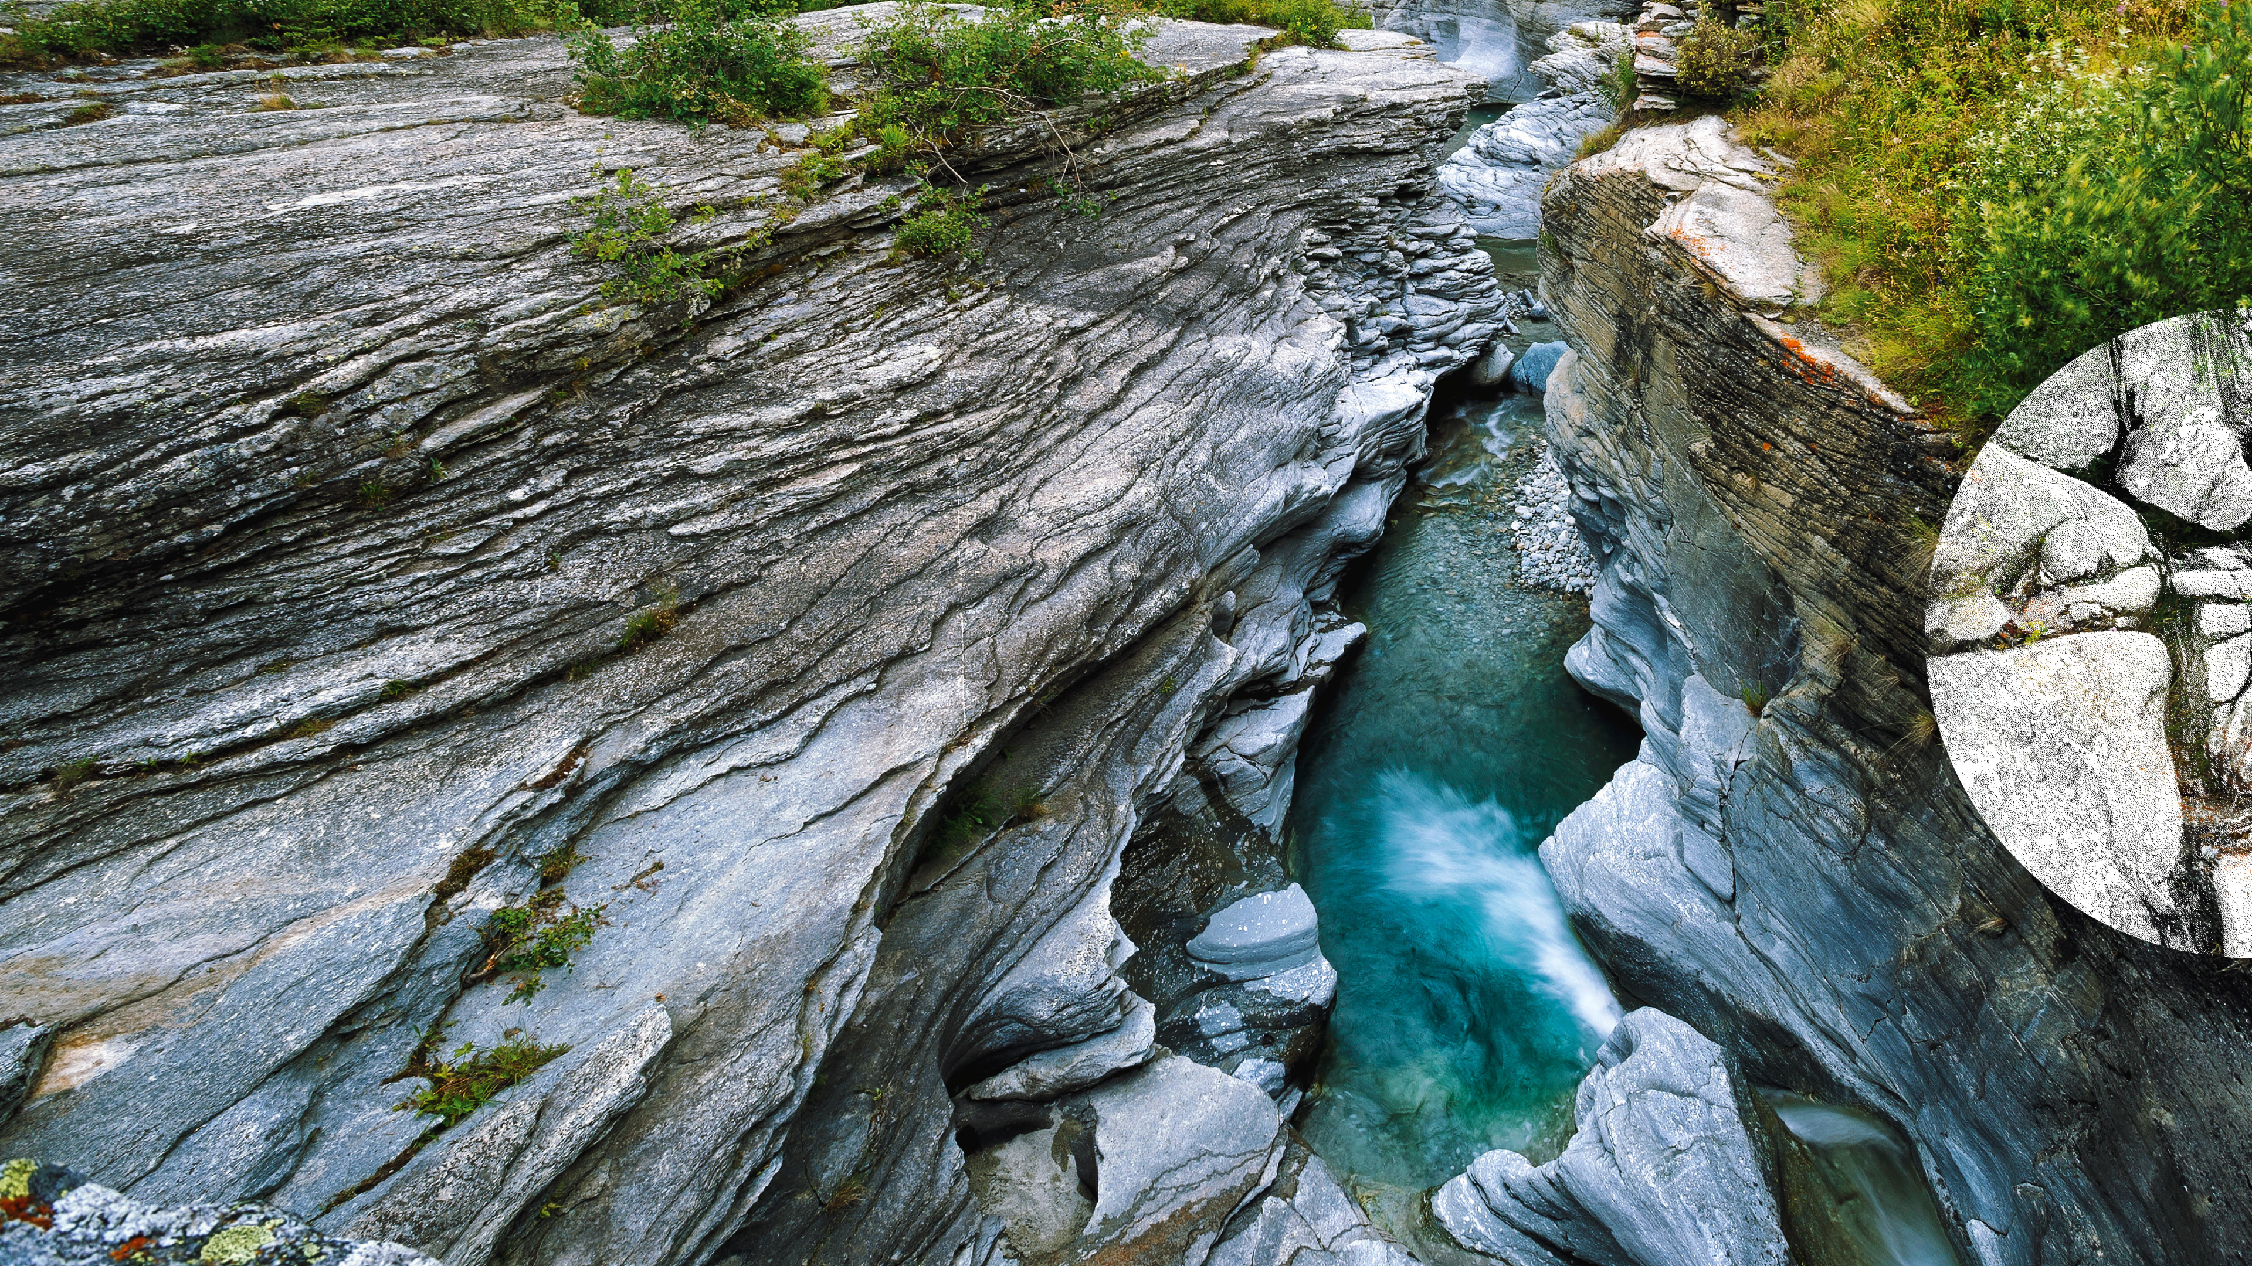

Linked data l’ Interopérabilité grâce au principes du Web
-
Abdelfettah Feliachi
22/01/2021

Slide 2
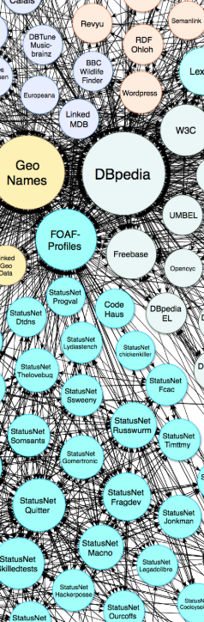

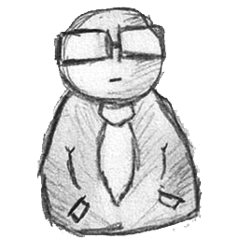
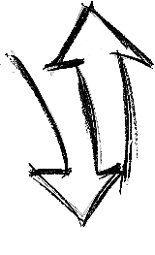
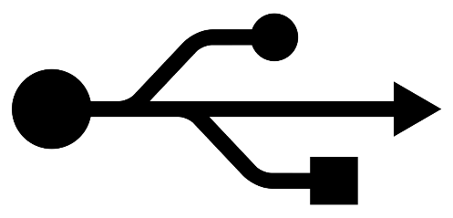

L’interopérabilité des données
Dessine-moi l’interopérabilité …
« […] la capacité que possède un produit ou un système à fonctionner avec d'autres produits ou systèmes existants ou futurs […] » Source : Groupe de travail du W3C sur l’interopérabilité

Slide 3
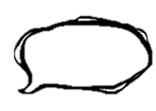
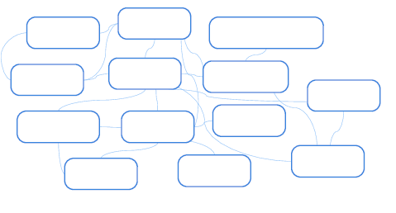


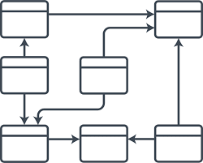
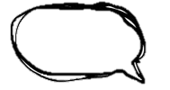

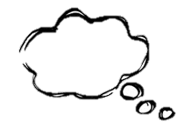
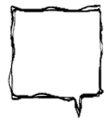

L’interopérabilité des données
Les défis : une multitude d’utilisateurs, une hétérogénéité de données, différents besoins
Connaître l’existence des données
Accéder aux données
Comprendre les données
Exploiter les données
Thématicien
1
2
3
4
IT
3
2
1
4
Développer des IHM
Renseigner les catalogues
interopérabilité
Diffuser les données
Structurer les données

Slide 4
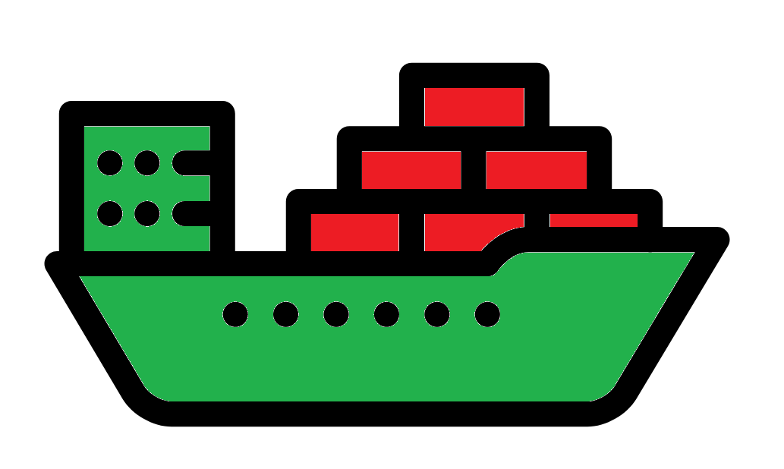
L’interopérabilité des données
Interopérabilité de l’information géoscientifique : Vers plus de standards ouverts
Normalisation des méthodes d’échange
Normalisation du contenu échangé
Services interopérables
National : ex. SIE
Européen : Principalement des services OGC
Internationales, ex dans les OGC API: – Maps (cf WMS), – Features (ex WFS), – Records (ex CSW), OGC SensorThings API (cf SOS), etc…
Standard et bonnes pratiques d’échange des données sur le Web: W3C - Web Sémantique (Linked Data)
Modèles interopérables
National: ex. SIE
Européen: principalement INSPIRE
Internationales : ISO 191xxx (19115, 19136, 19156, ….), ex côté OGC (GeoSciML, EarthResourceML, HY_Features, GroundWaterML2.0, etc.)
Standard de représentation des données sur le Web: W3C - Web Sémantique (Linked Data)

Slide 5
Les Linked Data
Trois principes de base:
Des URI HTTP (Uniform Resource Identifier) pour identifier les objets
Renvoyer des informations structurées quand ces URI sont interrogés
Selon des ontologies de référence: standards OGC, INSPIRE W3C, autres ontologies
Ontologie: un modèle formel de la connaissance qui peut définir les concepts, les propriétés, relations, règles logiques, axiomes logiques, etc.
RDF comme modèle d’échange privilégié
Contenu compréhensible par les humains & les machines
Intégrer, dans ces descriptions, des liens vers des URI d’autres objets

Slide 6
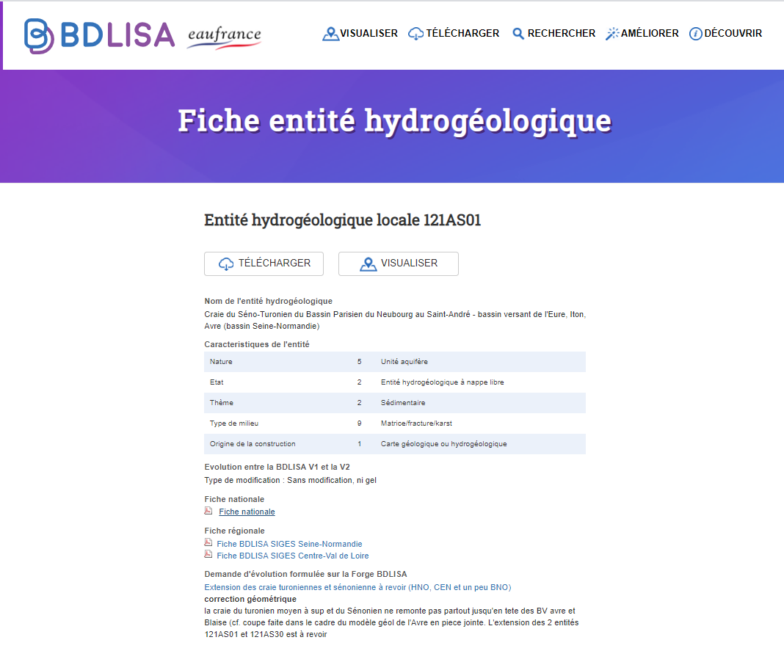
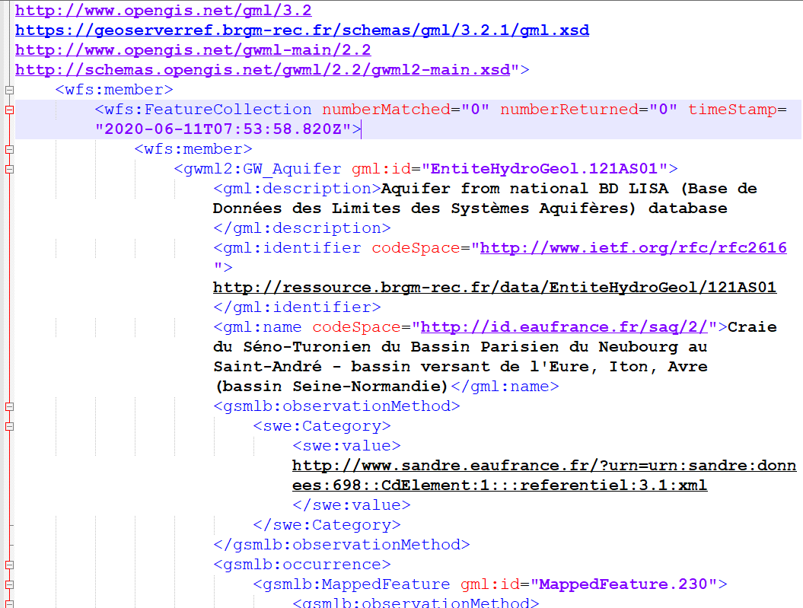
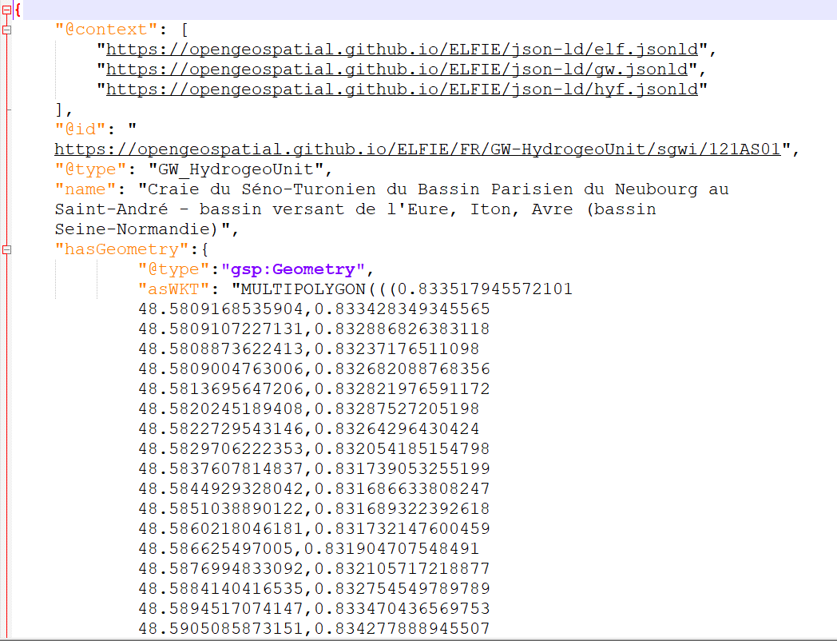
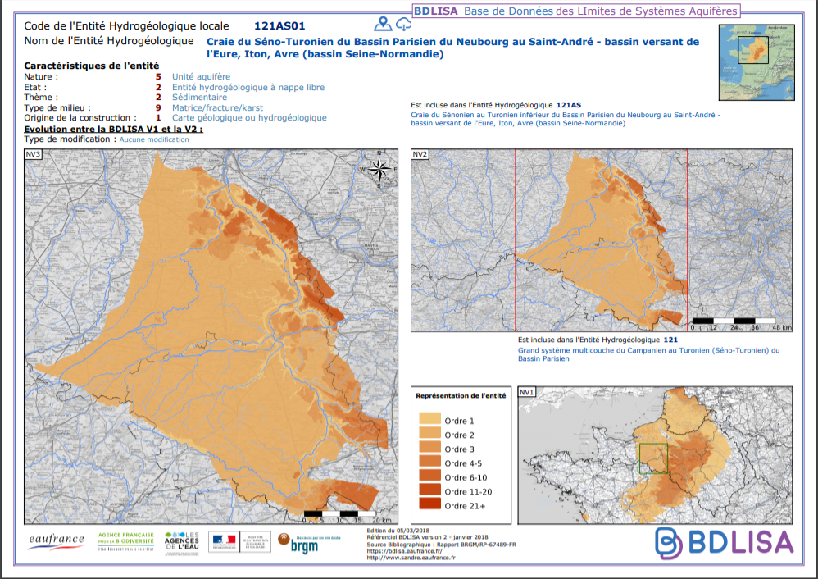
Que peut-on mettre derrière une URI ?
https://data.geoscience.fr/id/hydrogeounit/121AS01
text/html
application/gml+xml
application/ld+json
application/pdf
Etc…

Slide 7
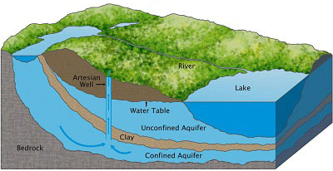

Cas d’exemple – Piézométrie
#EntiteHydroGeol/107AK01
suivie par
#Piezometre/00634X0147/PZ1.2
#EntiteHydroGeol/107AK01
#Piezometre/00634X0147/PZ1.2
disposant de #Mesures de niveau de nappe
concernant #EntiteHydroGeol/107AK01
#Piezometre/00634X0147/PZ1.2
#Mesures de niveau de nappe de #Piezometre/00634X0147/PZ1.2
#Mesures de niveau de nappe

Slide 8
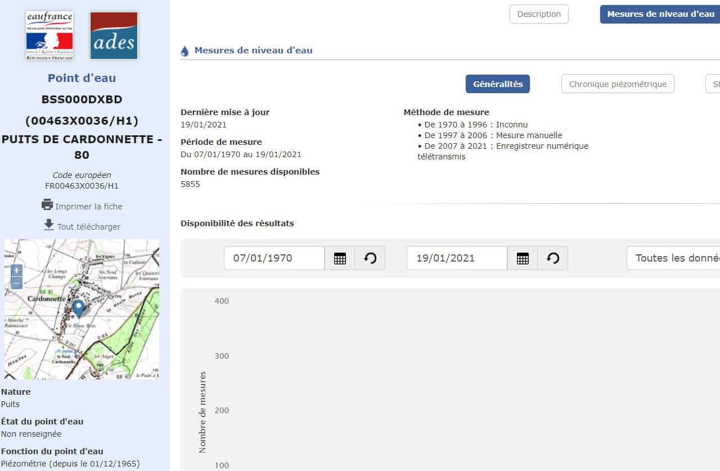
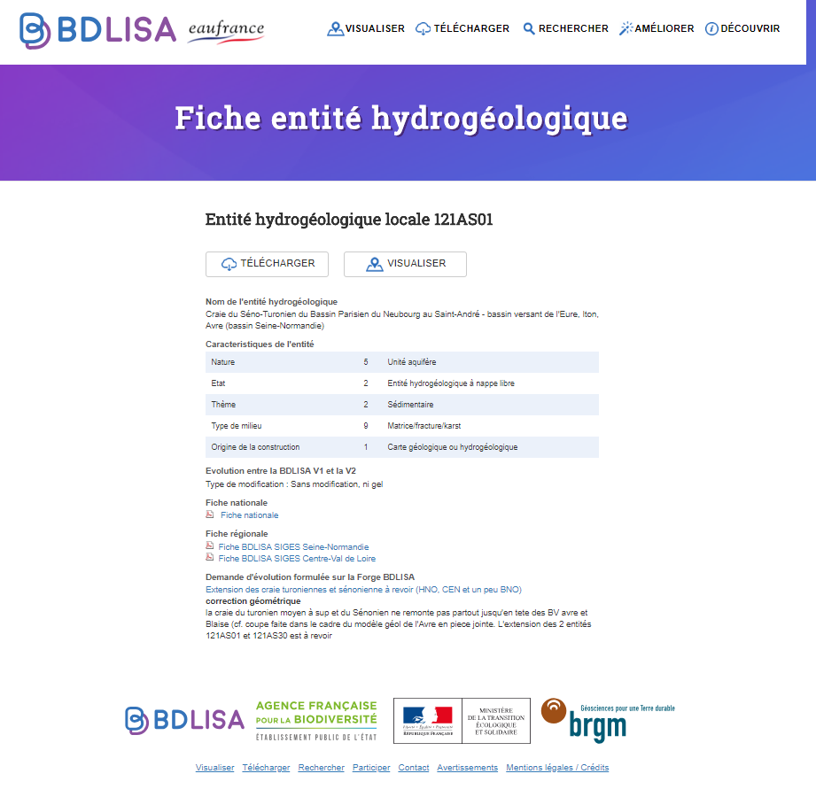
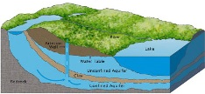

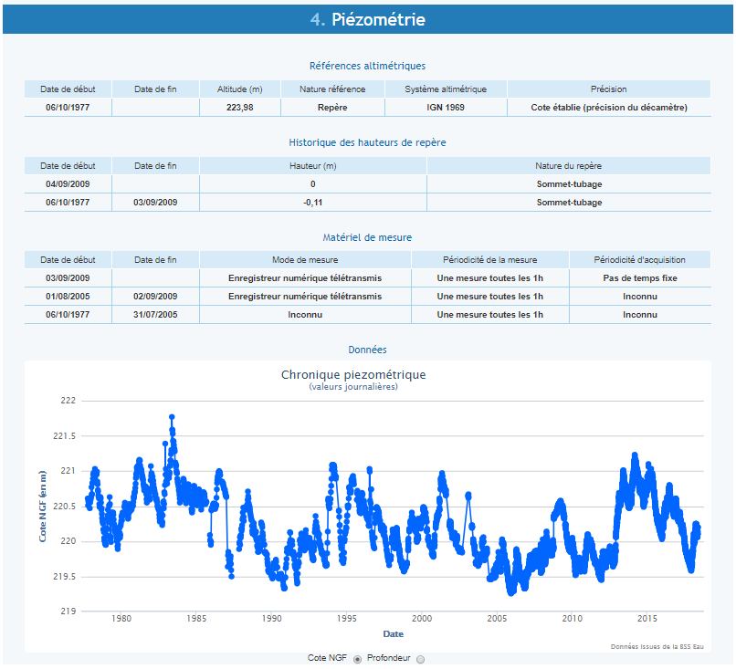
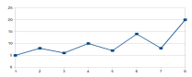
Vue ressources – HTML
https://data.geoscience.fr/id/hydrogeounit/121AS01
https://data.geoscience.fr/id/EMF/GroundwaterQuantity/00463X0036
Aquifères
Station de suivi environnemental
Niveaux bruts
d’eau sout.
https://data.geoscience.fr/id/ObservationCollection/GroundwaterQuantity/00463X0036

Slide 9
Vue ressources – GML (Linked Data)
https://data.geoscience.fr/id/hydrogeounit/121AS01
https://data.geoscience.fr/id/EMF/GroundwaterQuantity/00463X0036
Aquifères
Station de suivi environnemental
INSPIRE
Environmental Monitoring
Facility
OGC GWML2
Ex de consommation
dans QGIS
Niveaux bruts
d’eau sout.
OGC / ISO
Observations &
Measurements
https://data.geoscience.fr/id/ObservationCollection/GroundwaterQuantity/00463X0036

Slide 10
Vue ressources – RDF (JSON-LD)
https://data.geoscience.fr/id/hydrogeounit/121AS01
https://data.geoscience.fr/id/EMF/GroundwaterQuantity/00463X0036
Aquifères
Station de suivi environnemental
sosa:isSampleOf
W3C SOSA
OGC GWML2
Ex de consommation
dans un client JSON-LD
sosa:isFeatureOfInterestOf
sosa:hasFeatureOfInterest
Niveaux bruts
d’eau sout.
OGC / ISO
Observations &
Measurements
om:featureOfInterest
https://data.geoscience.fr/id/ObservationCollection/GroundwaterQuantity/00463X0036

Slide 11
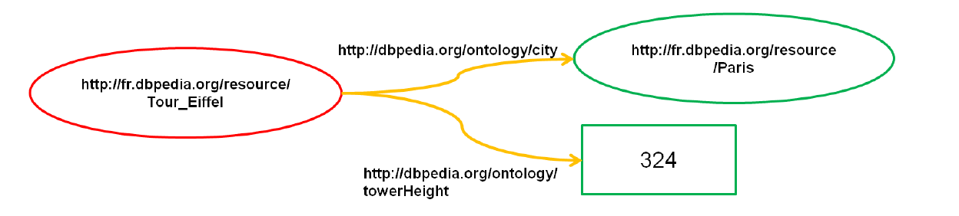
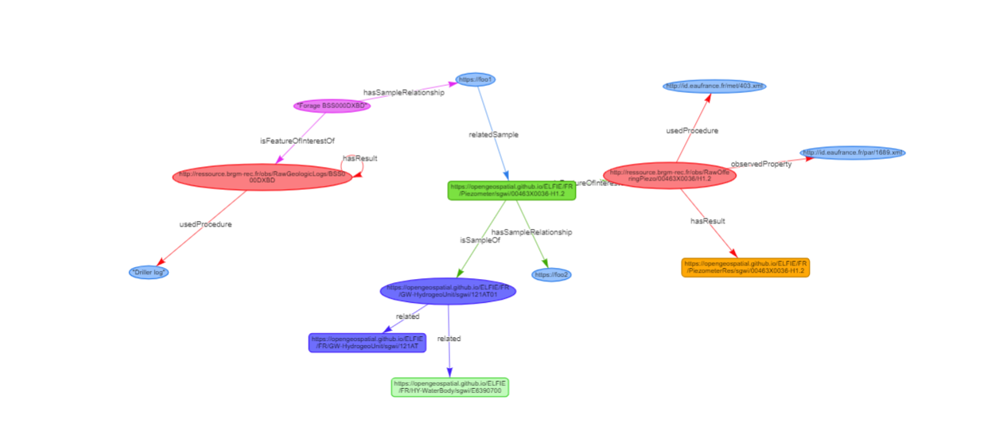
RDF
À base de triplet (Sujet – Prédicat - Objet)
La tour Eiffel est localisée à Paris,
elle a une hauteur de 324 m.
Ensemble de triplets = graph
Les ontologies permettent de définir la sémantique : les types des nœuds et la nature des prédicats

Slide 12
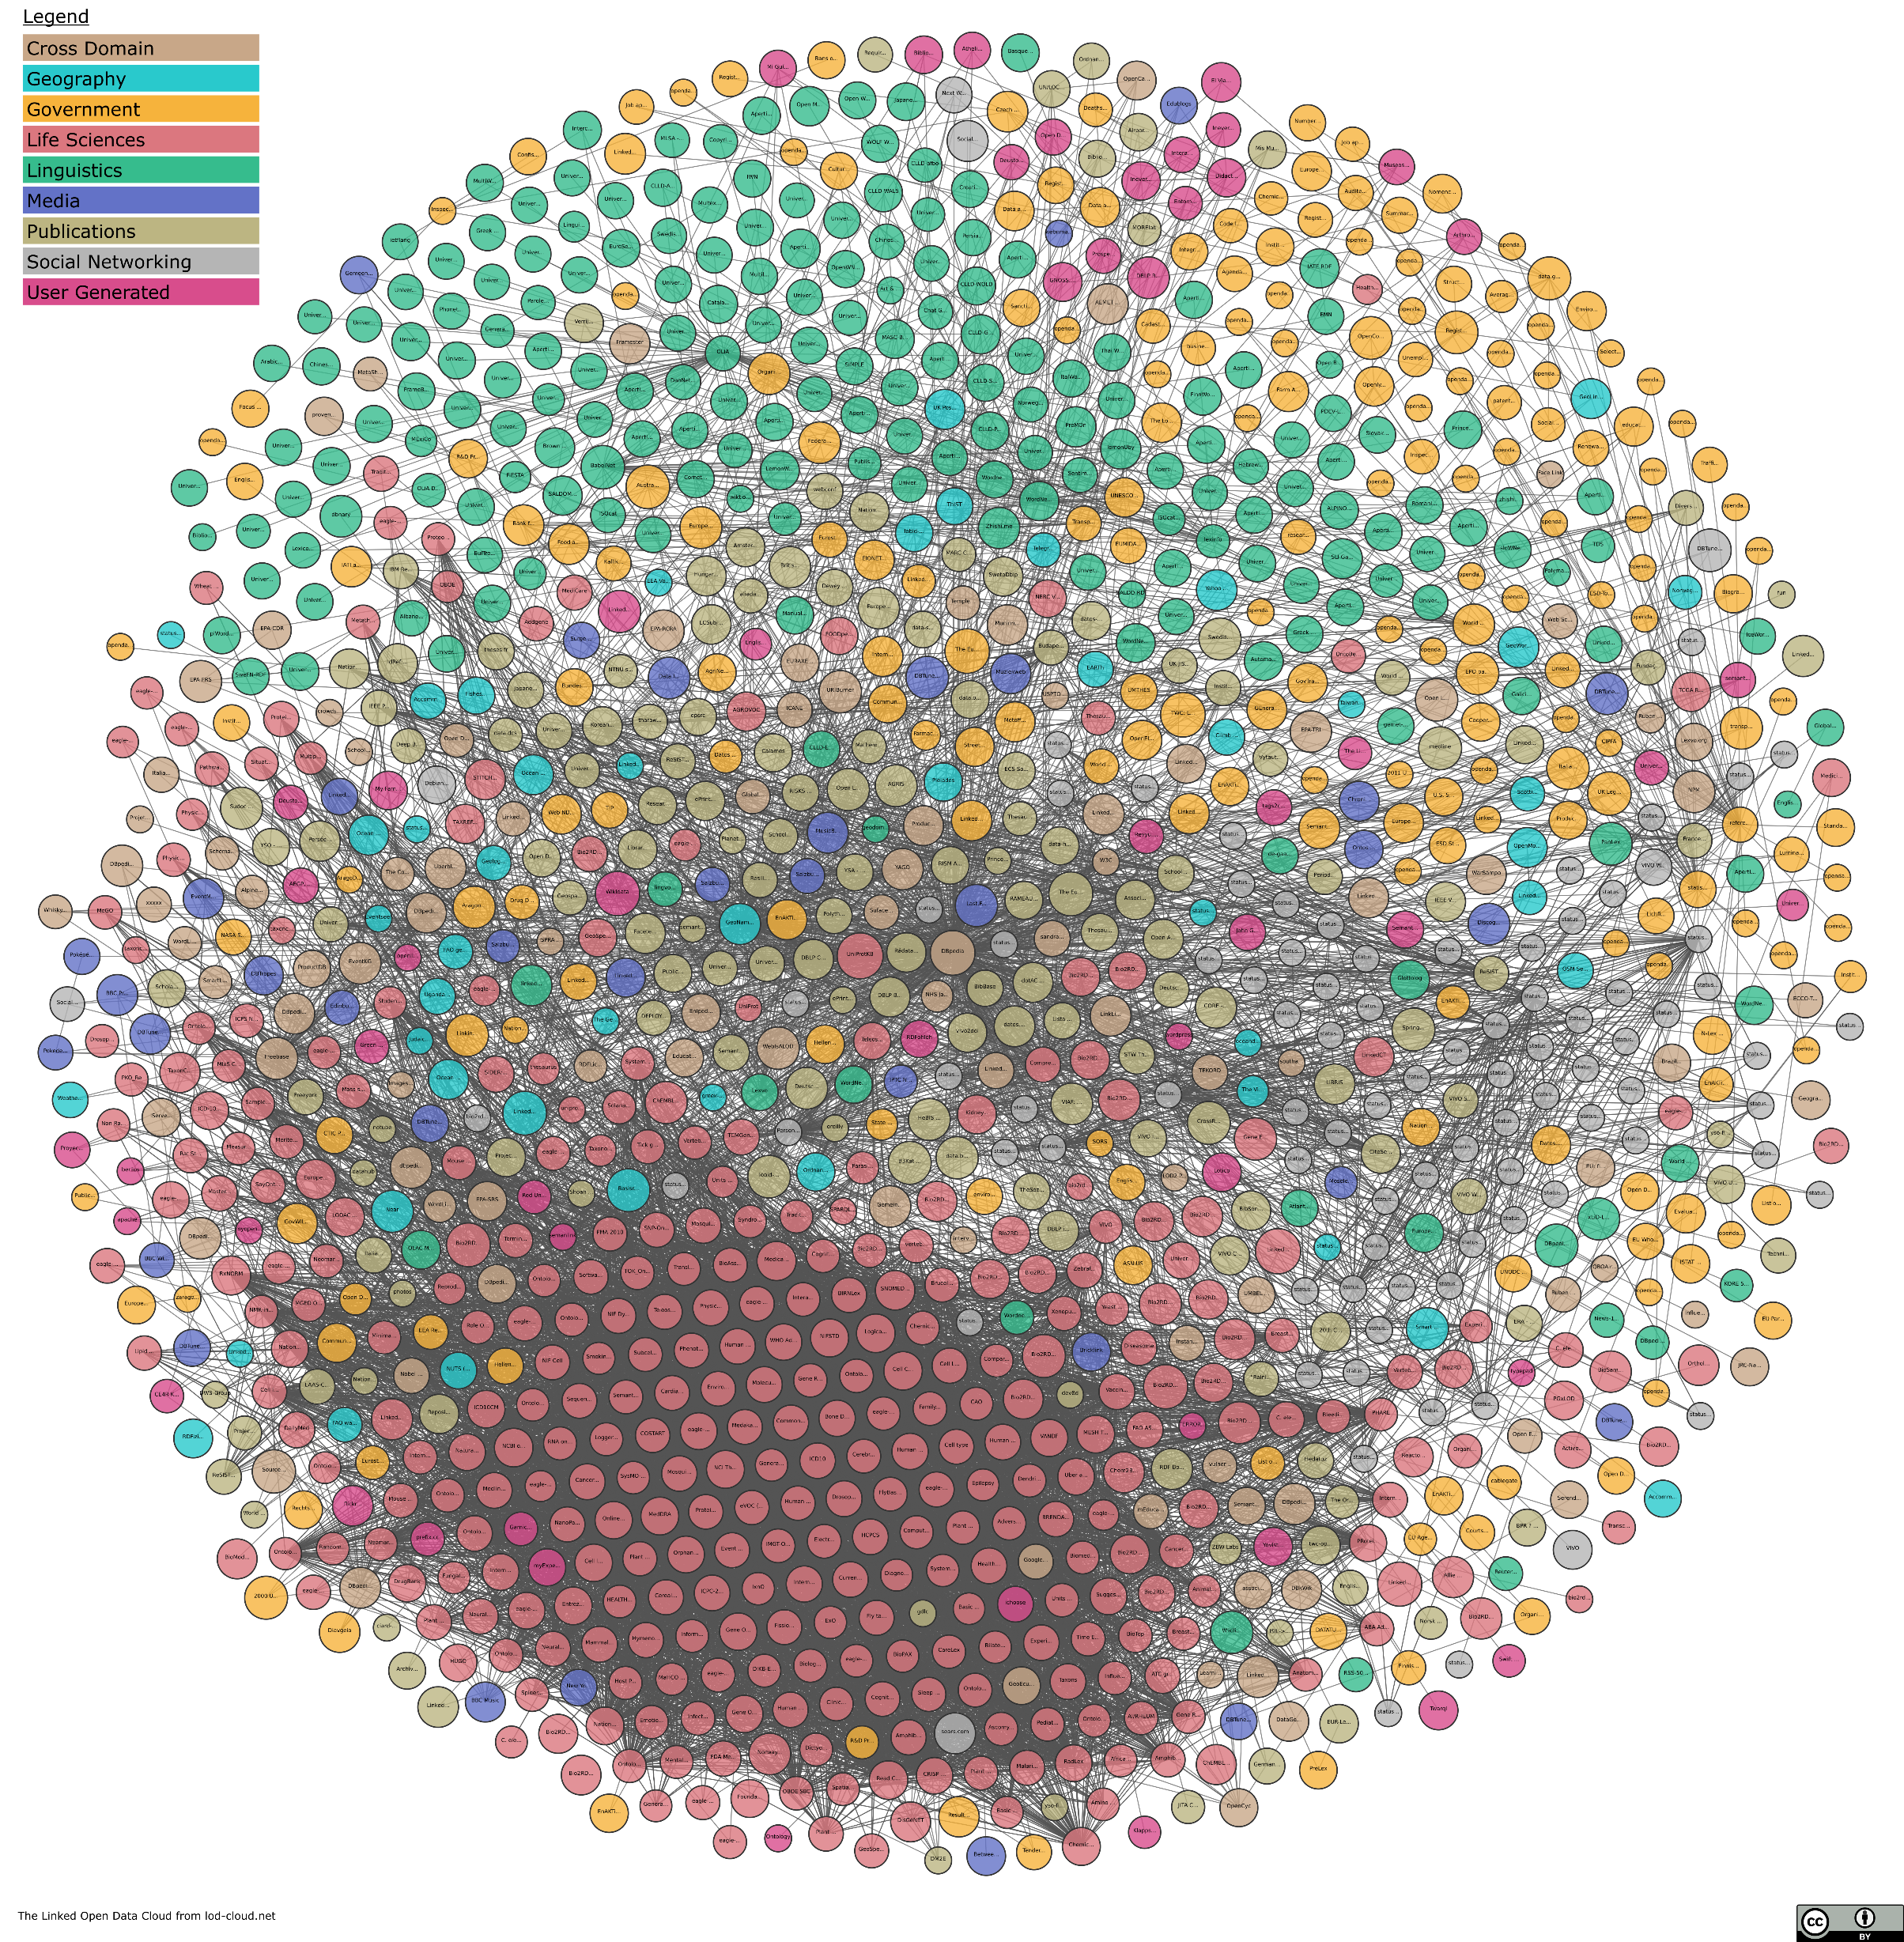
Les Linked Data: Une démarche globale
Linking Open Data cloud diagram 2020-11-16, by Andrejs Abele, John P. McCrae, Paul Buitelaar, Anja Jentzsch and Richard Cyganiak. http://lod-cloud.net/

Slide 13
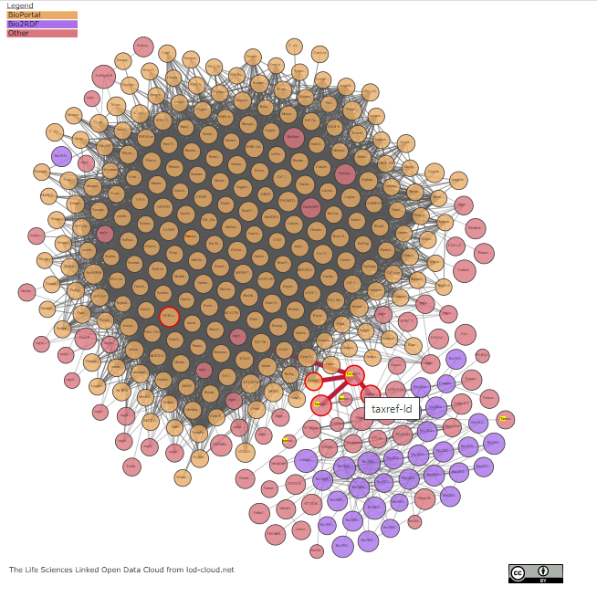
Les Linked Data: Une démarche globale dans laquelle
on retrouve des
données connues
Linking Open Data cloud diagram 2020-11-16, by Andrejs Abele, John P. McCrae, Paul Buitelaar, Anja Jentzsch and Richard Cyganiak. http://lod-cloud.net/

Slide 14
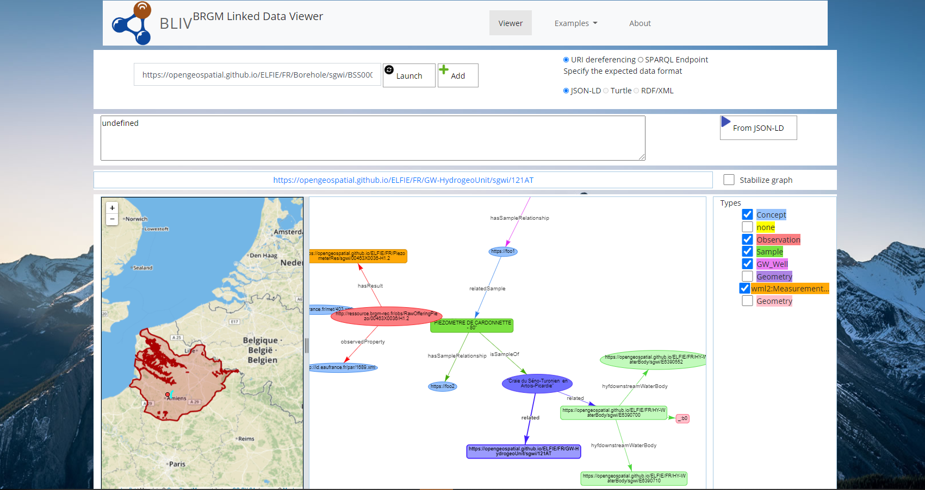
Un changement de paradigme
Ce sont les principes de base du Web. Historiquement c’est l’essence du Web (TBL 1989)
Une interopérabilité inter-métiers: un Web des Données
Une inertie importante, un effort continu mais des bénéfices qui valent le coût.
Tout est là pour le faire, c’est une question de volonté
Demos :
Expérimentation OGC (ELFIE) (description + démo enregistrée)
Registre des vocabulaires

Slide 15
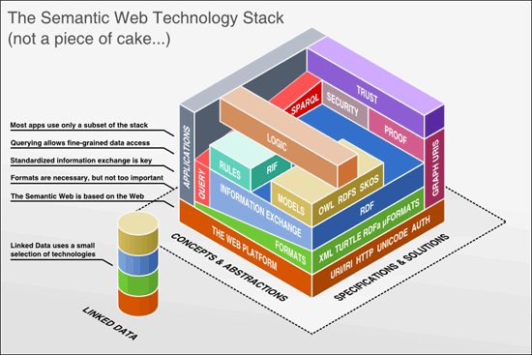
Merci
Source CC: https://www.flickr.com/photos/_after8_/3702240268/in/photostream/

